Slide 1
國立嘉義大學教育學系 107年師資生赴國外教育見習
壇島見學─夏威夷大學暨實驗學校見習計畫

Slide 2
主持人：洪如玉教授
計畫目的
增強拓展資師資生國際視野
增加海外學習與工作經驗能力
培養師資生國際就業競爭力
預定見習日期2017/9/23-10/8

Slide 3
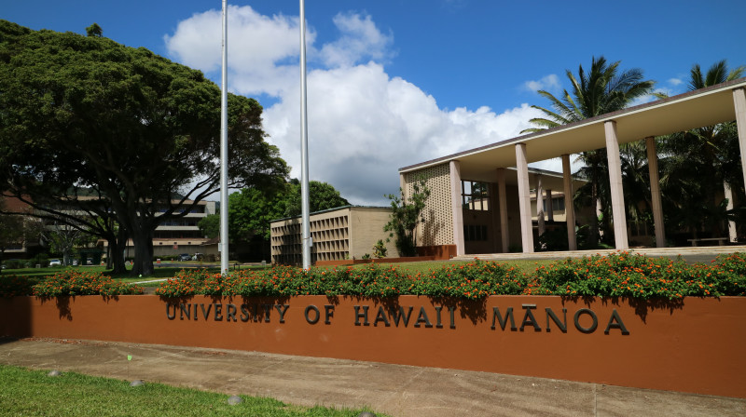
見習地點: 夏威夷大學與實驗學校

Slide 4
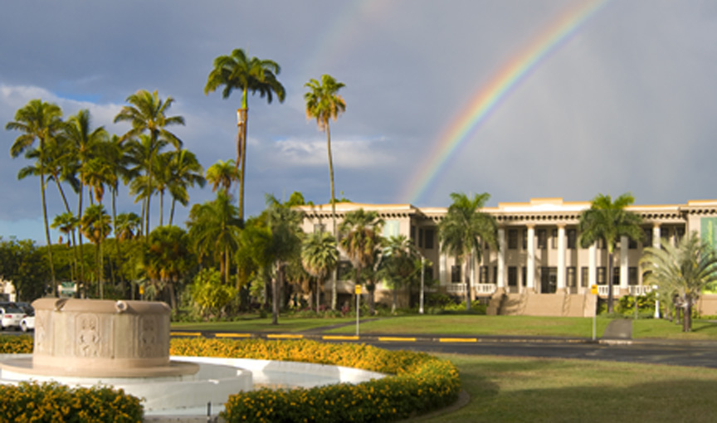
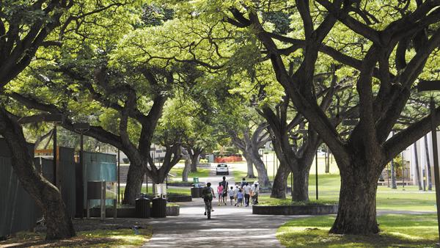

Slide 5
重要日程
簡章公告：107年1月17日（星期三）起
報名期間：107年5月7日（星期一）至5月11日（星期五）下午16時止
書面資料繳交期間：107年5月7日（星期一）至5月11日（星期五）下午16時止
面試時間：107年5月16日(星期三)中午12：10起
錄取放榜：107年5月21日（星期五）（網路公告錄取名單）
正取生報到時間：107年5月21日（星期一）至5月23日（星期三）中午12時止
備取生遞補時間：依正取生報到結果若有缺額，依序通知遞補，107年月日（星期一）至月日（星期三）中午12時止。

Slide 6
規定事項

Slide 7
壹、甄選資格
應具中華民國國籍，且在臺灣地區設有戶籍。
須為本校師資生，並修滿各師資類科之教育專業課程規定學分數達三分之一以上。或申請時尚未修滿各師資類科之教育專業課程規定學分數達三分之一以上，必須在赴國外教育見習與交流時（107年8月1日），已修滿各師資類科之教育專業課程規定學分數達三分之一以上。
申請國外教育見習與交流計畫者，在赴國外教育見習與交流期間，應至少大二以上在學學生，並具有學籍（未休學）。
申請學生前一學期操行成績須達80分以上。
參加本學系舉辦之系列講座研習會並通過考核。

Slide 8
貳、語言能力規定
應具備或推薦參與國外課程之語言能力，或相當於B1級以上英語考試檢定及格，並取得相關證明文件。
英語能力檢定考試成績對照表請參考附件六。

Slide 9
參、國外教育見習期間注意事項
夏威夷教育見習期間預計自107年9月23日起至107年10月8日止。(實際行程可能依當地配合學校和行程微調)
學生應配合所規劃之日期及時間，完成國外教育見習與交流。若未能配合於計畫所規劃之日期及期間完成國外教育見習與交流者，須繳回全額獎助金。

Slide 10
肆、繳交資料
資料繳交期限：107年5月7日（星期一）至5月11日（星期五）下午16時止
注意事項：1式3份並依序於左上角裝訂成冊，繳交至本校教育學系

Slide 11
申請所需表件
一、申請表（附件一）。
二、申請書3000字。包含個人背景說明、申請理由及海外見習或實習之相關經歷、見習目的、過程、預期成果，報告書請參考附件二。
三、本校含排名歷年成績單（至少1份正本 ）。
四、教育專業課程學分數檢核表 （修滿各師資類科之教育專業課程規定學分數達三分之一以上之證明。申請時尚未修滿各師資類科之教育專業課程規定學分數達三分之一以上者，必須簽切結書，保證可在赴國外教育見習與交流時（107年8月1日），已修滿各師資類科之教育專業課程規定學分數達三分之一以上，無法達成則喪失錄取資格。），如附件三。

Slide 12
申請所需表件
外語成績證明，且該證明應於有效期限內（正本應於甄選通過後繳交驗證）。
本學系系列講座考核通過證明。
履行義務同意書及家長同意書（至少1份正本），如附件四。
切結書（至少1份正本），如附件五。
中文自傳至少2000字。英文自傳約1000字。
其他有利審查之資料（如參與海外教育參訪、教育服務、教育志工及其他教育相關活動等）。

Slide 13
伍、甄選項目、時間及地點
一、初試，書面資料審查（佔總成績之 50%）
(一)初試以申請文件資料之審查為主，審查通過者進入面試，初試書面審查通過為取得複試之資格，通過人數不超過錄取人數兩倍。
(二)初試通過名單於107年5月11日（星期一）公告於本學系網站。(http://www.ncyu.edu.tw/giee/)

Slide 14
二、複試，面試（佔總成績之 50%）
(一)複試內容包含見習計畫(含動機與目標)、英文能力表達(含自我介紹與問答)。
(二)複試日期、時間及地點：複試日期預訂於107年5月16日（星期三）中午12：10起辦理，實際複試日期、時間及地點，公告於本學系網站(http://www.ncyu.edu.tw/giee/)。
(三)注意事項：
1.考生應試時頇攜帶學生證正本，以便查驗。
2.考生如未能準時參加複試者或未攜帶學生證驗證者，以棄權論，不得要求補考。

Slide 15
陸、甄選成績計算方式及錄取規定
一、甄選成績計算方式
(一)各甄試項目滿分皆為100分；各項目依所佔比率加計後，總成績滿分為 100 分。
(二)各甄試項目成績均計算至小數點後第 2 位（小數點後第 3 位四捨五入）。
(三)未參加複試者，其複試成績以零分計算。
(四)總成績計算方式：
1.單項（科）成績＝該項（科）原始得分 X 該項（科）所佔比率。
2.總成績＝各項（科）成績之總和。

Slide 16
二、錄取規定
（一）複試成績為零分者，不予錄取。
（二）總成績相同者，錄取優先順序為：
1.複試（面試）成績高者為優先；
2. 複試（面試）成績得分相同者，以見習計畫高者為優先；
3.見習計畫得分仍相同者，由英文能力表達成績高者為優先；
4.英文能力表達成績得分再相同者，最後由審查委員決定。

Slide 17
柒、錄取名額及名單公告
一、錄取名額：正取12名。甄選結果得不足額錄取。正取生因故出缺時，由備取生依序遞補之。
二、名單公告：107年5月21日（星期一），採網路公告方式公告於本學系網站。(http://www.ncyu.edu.tw/giee/)。
三、正取生應於106年5月21日(星期一)至5月23日(星期三)中午12時止，攜帶學生證至教育學系辦公室辦理確認報到手續，逾期視同放棄，不得異議，並由備取生依序遞補。
四、正式錄取者須於報到時，繳交相關文件正本查驗（含語言能力證明等）。若所繳交文件不符合甄選所規定者，則喪失赴國外教育實習資格，並由備取生依序遞補。
五、備取生將視正取生報到結果，依備取順序通知遞補。

Slide 18
捌、經費與補助事項
機票：補助9成國際航班直接來回經濟艙機票，並以補助1 次為限。經主管機關審核認定之符合低收入戶及中低收入戶規定，得全額補助。
國外生活費：採總額補助，以35,000元為限。國外見習期間花費超過35,000元者須自行負擔。
國外保險費：核實補助。
辦理證照簽證等費用自行負擔。

Slide 19
玖、錄取之師資生應配合事項

Slide 20
一、錄取生於出國前三個月，應檢送個人基本資料至本校，以通報我國駐當地國所屬駐外機構，以確實掌握錄取之實習學生於國外之動向及安全，並給予適當協助。
二、錄取之師資生應於107年6月8日（五）前完成與本校共同簽訂行政契約書，以規範在國外見習之行為。
三、錄取之師資生應全程參加本學系、師培中心與教育部舉辦之行前文化或語言增能講習會議，不可缺席或遲到早退，若有重大事項無法參加必須事先請假。

Slide 21
四、錄取之師資生非因不可抗拒之重大變故，不得放棄或中輟國外教育見習或教育實習資格。
五、錄取之師資生於赴國外期間，應保有學校學籍；國外課程結束後，應返回學校報到，應於完成國外教育見習與交流後一個月內繳交國外教育見習報告書，並進行成果發表，提供個人留學經驗心得報告。成果報告格式及內容規定，依本校或教育部規定辦理。
違反者，由學校依行政契約書規定負責追償全數補助款，並繳還教育部。

Slide 22
六、錄取之師資生之成果報告經本校或教育部評選為佳作者，須填寫著作財產權授權契約書，其成果報告同意無償、非專屬性授權本部運用圖片與說明文字等相關資料、製作成視聽著作（影片）與數位形式檔案，提供教學、研究與公共服務用途之公開上映、公開播送及網路線上閱覽。如因教學研究之需求，本校或教育部得重製該成果資料，不另支付酬勞或任何費用，並不作為商業活動之教材。
七、錄取之師資生應參加本校或教育部舉辦之成果發表及經驗分享座談會，並配合本校或教育部後續推展相關計畫之活動。
八、錄取之師資生應參加事前籌備課程及各項事務分工，並於活動中遵守團隊互助精神。

Slide 23
拾、其他注意事項
未盡事宜悉依《教育部補助師資培育之大學辦理國外教育見習課程計畫及教育實習課程計畫要點》、本校《師資生或實習學生申請國外見習或國外實習甄選要點》及本學系《壇島見學─夏威夷大學暨實驗學校見習計畫》計畫規定規範之。

Slide 24
系列講座
辦理時間:
甄選前:六節系列講座
3/1、3/15、3/29、4/12、4/19、5/3(周4)中午12.10-13.10
出席、作業均列入考核，為書面審查資料之一。
✽欲參加者請於2/28前向教育系辦公室報名，以統計人數
✽獲甄選者另須參加四節培訓講座，時間另訂。

